Slide 1
M/M/1单窗口无限排队系统的系统仿真
汇报人：朱正天
Notes:
简单回顾的3大块内容：1.M/M/1排队系统的回顾 2.仿真图样、原理 3.开源代码
M的含义？？-M — 指数分布（ M 是 Markov 的字头，因为指数分布具有无记忆性，即 Markov 性）；
排队模型用六个符号表示，在符号之间用斜线隔开，即 X /Y / Z / A/ B /C 。
第一 个符号 X 表示顾客到达流或顾客到达间隔时间的分布；
第二个符号Y 表示服务时间的 分布； 第三个符号 Z 表示服务台数目；
难道是 顾客到达分布服从负指数分布，系统服务时间也服从负指数分布
出生率、死亡率确实就lamda, miu

Slide 2
思考一个问题
排队是在日常生活中经常遇到的现象，如顾客到商店购买物品、病人到医院看病常 常要排队。
此时要求服务的数量超过服务机构（服务台、服务员等）的容量。
如何最大化企业效益？-考虑客户满意度，保证服务效率；同时又要让自己的服务窗口尽可能少
由于顾客到达和服务时间的随机性，可以说排队现象几乎是不可避免的。
Notes:
众所周知，时间就是金钱，员工效益
想了下这个系统的由来

Slide 3
建模分析
先考虑队列问题：
引出M/M/1系统，最简化的系统
Notes:
老板愁苦于，10个窗口一个800，每个月花8k，有闲置的，老板心疼钱；装太少，客户体验不佳，客户流失，老板又没有盈利了。
这时，Erlang 同学对企业老板说：我来！只要老板最后给我5k，老板掐指一算，觉得几个月就能省下更多，此外这个专利还没准很不错！迟早有人会做的

Slide 4
理论分析结果
在该M/M/1系统中，设
则稳态时的平均等待队长为
顾客的平均等待时间为
Notes:
课本上复杂的推导，数学家已经证明了；
同学们只是用计算机模拟了 系统，
这些都是离散的系统值，

Slide 5
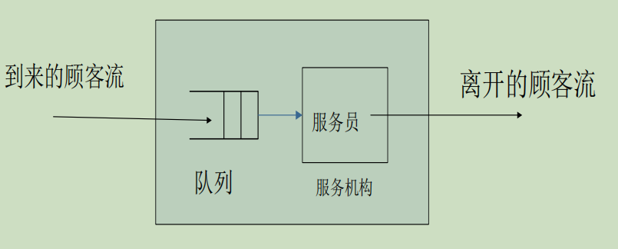
M/M/1系统
可用M/M/1模型的例子众多，例如只有一位员工的邮局，只有一队列。客人进来，排队、接受服务、离开。
如果客人进来的数目符合泊松过程，且服务时间是指数分布，则可用 M/M/1模拟，并算出平均队列长度、不同等候时间的机率等。
M/M/1一般可化成为M/M/n模型
历史上，M/M/n模型首先被用来模拟电话系统，因为荷兰工程师Erlang发现客人打电话的速率符合泊松过程，且通话时间是指数分布，所以占用通讯线路的数目和等待接线的人数符合M/M/n模型。
Notes:
，使可用时接受服务的人数为大于一。
由此可见，这些假设都是工程上可见、实现的

Slide 6
M/M/1单窗口无限排队系统
解释一下名词：
到达时间是泊松过程（Poisson process）；why poisson
服务时间是指数分布（exponentially distributed）；why指数分布无记忆特性，这个性质实际上表明负指数分布的残余分布和原始分布服从一致的分布
只有一部服务器（server）
队列长度无限制（理想简化条件）
可加入队列的人数为无限 （理想简化条件）
Notes:
分布规律，是Erlang同学仔细思索的：都是无记忆特性，这很重要
poisson过程，概率学过，无记忆
server: serving time,
customer: arriving time, waiting time
非常理想的条件

Slide 7
事件调度法 实现
事件调度法：面向事件，记录事件发生的过程，处理每个事件发生时，系统状态变化的结果；
例如，我买个面包，整个（社会）商店状态的变化
离散事件：一个个分开独立的事件。
例如，我买了个面包，别人买了个火腿肠。
Notes:
离散事件系统仿真

Slide 8

补充
Notes:
按照事件，来推动时间线发展
兰德公司比较厉害的一家公司，能给我点情报，那我真的很开心了
朝鲜战争
这代码真的老长了，连我自己都开始佩服我自己了，我年轻的时候竟然还能写出这么牛逼的代码~~

Slide 9
总结一下
研究对象：M/M/1队列
研究方法：事件调度法

Slide 10
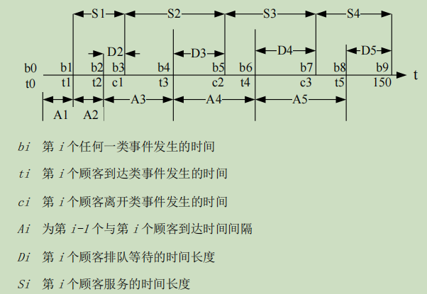
仿真时序图示例： 核心：服务时间能缓解-其他顾客到达，随后等待
Notes:
b有任意性;t就是来、c就是走，所以在同一行显示
大写字母，表示个体i-1\i之间差异
小写字母，表示单独个体i的行为动作
序号时间长度可调

Slide 11
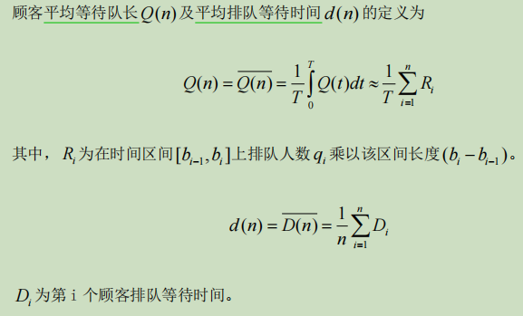
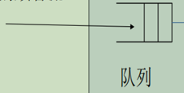
顾客的相关属性
2个等式
Q(n)：长度
d(n)：等待

Slide 12
仿真设计算法
（1）利用负指数分布与泊松过程的关系，产生符合泊松过程的顾客流。（和前面的仿真图一样，）
（顾客流，要有人！一个是服务时间，另一个等待是等待时间）
（2）分别构建一个顾客到达队列和一个顾客等待队列。顾客到达后，首先进入到达队
列的队尾排队，并检测是否有顾客等待、以及是否有服务台空闲，如果无人等待并且有服务员
空闲则进入服务状态；否则顾客将进入等待队列的队尾等待。
（3）产生符合负指数分布的随机变量作为每个顾客的服务时间。
（4）当服务员结束一次服务后，就取出等待队列中位于队头的顾客进入服务状态，如
果等待队列为空，则服务台空闲,并等待下一位顾客的到来。
（5）由事件来触发仿真时钟（time）的不断推进。每发生一次事件，记录下两次事件间隔的时
间,以及在该时间段内排队的人数。
（6）在系统达到稳态时，计算系统的平均等待时间以及平均等待队长。（为何稳态？！因为流不断）
Notes:
3个元素：customer\server\event(time)
怎么判断稳态？
红色为顾客；
蓝色为server

Slide 13
在任何状态下，只有两种事情可能发生：
有人加入队列
有人离开队列
如果死亡率小于出生率，则队列中的平均人数为无限大，故此这种系统没有平衡点。

Slide 14
代码对应环节
（1）和（3）利用负指数分布与泊松过程的关系，产生符合泊松过程的顾客流，
产生符合负指数分布的随机变量作为每个顾客的服务时间：
Interval_Arrive=-log(rand(1,SimTotal))/Lambda;
%到达时间间隔，结果与调用exprnd(1/Lambda，m)函数产生的结果相同
Interval_Serve=-log(rand(1,SimTotal))/Mu;%服务时间间隔
t_Arrive(1)=Interval_Arrive(1);%顾客到达时间
Notes:
：我是怎么写出所有代码的
符合所有流即可

Slide 15
时间计算
t_Wait=t_Leave-t_Arrive; %各顾客在系统中的等待时间
t_Queue=t_Wait-Interval_Serve; %各顾客在系统中的排队时间
Notes:
t_Wait=;离开减去到达 %各顾客在系统中的等待时间
t_Queue=

Slide 16
由事件来触发仿真时钟的不断推进。每发生一次事件，记录下两次事件间隔的时间以及在该时间段内排队的人数：
Timepoint=[t_Arrive,t_Leave]; %系统中顾客数变化
CusNum=zeros(size(Timepoint));
CusNum_avg=sum(CusNum_fromStart.*[Time_interval 0] )/Timepoint(end); %系统中平均顾客数计算
QueLength_avg=sum([0 QueLength].*[Time_interval 0] )/Timepoint(end); %系统平均等待队长

Slide 17
clear;
clc;
%M/M/1排队系统仿真
SimTotal=input('顾客总数='); %仿真顾客总数；
%1 设置好了前提指标
Lambda=0.4; %到达率Lambda；
Mu=0.9; %服务率Mu；
%都是以顾客数为边界
t_Arrive=zeros(1,SimTotal);
t_Leave=zeros(1,SimTotal);
ArriveNum=zeros(1,SimTotal);
LeaveNum=zeros(1,SimTotal);
%根据数据，设置顾客流
Interval_Arrive=-log(rand(1,SimTotal))/Lambda;%到达时间间隔
Interval_Serve=-log(rand(1,SimTotal))/Mu;%服务时间

Slide 18
%2 根据仿真图去模拟计算
t_Arrive(1)=Interval_Arrive(1);%顾客 到达时间
ArriveNum(1)=1;
for i=2:SimTotal
t_Arrive(i)=t_Arrive(i-1)+Interval_Arrive(i);%不停代入值去计算
ArriveNum(i)=i;
end
%同上类似的思路
t_Leave(1)=t_Arrive(1)+Interval_Serve(1);%顾客 离开时间
LeaveNum(1)=1;
for i=2:SimTotal
if t_Leave(i-1)<t_Arrive(i)
t_Leave(i)=t_Arrive(i)+Interval_Serve(i);
else
t_Leave(i)=t_Leave(i-1)+Interval_Serve(i);
end
LeaveNum(i)=i;
end
t_Wait=t_Leave-t_Arrive; %各顾客 在系统中的等待时间；矩阵算术
t_Wait_avg=mean(t_Wait);
t_Queue=t_Wait-Interval_Serve;%各顾客在系统中的排队时间
t_Queue_avg=mean(t_Queue);
Timepoint=[t_Arrive,t_Leave];%系统中顾客数随时间的变化
Timepoint=sort(Timepoint);
ArriveFlag=zeros(size(Timepoint));%到达时间标志
CusNum=zeros(size(Timepoint));
temp=2;
CusNum(1)=1;
for i=2:length(Timepoint)
if (temp<=length(t_Arrive))&&(Timepoint(i)==t_Arrive(temp))
CusNum(i)=CusNum(i-1)+1;
temp=temp+1;
ArriveFlag(i)=1;
else
CusNum(i)=CusNum(i-1)-1;
end
end

Slide 19
%系统中平均顾客数计算
Time_interval=zeros(size(Timepoint));
Time_interval(1)=t_Arrive(1);
for i=2:length(Timepoint)
Time_interval(i)=Timepoint(i)-Timepoint(i-1);
end
CusNum_fromStart=[0 CusNum];
CusNum_avg=sum(CusNum_fromStart.*[Time_interval 0] )/Timepoint(end);
QueLength=zeros(size(CusNum));
for i=1:length(CusNum)
if CusNum(i)>=2
QueLength(i)=CusNum(i)-1;
else
QueLength(i)=0;
end
end
QueLength_avg=sum([0 QueLength].*[Time_interval 0] )/Timepoint(end);
%系统平均等待队长

Slide 20
仿真结果分析
排队系统的运行指标：
统计 顾客的平均等待时间 与 顾客的平均等待队长
作用意义
在这次仿真中，仅仅是和理论结果对比，验证型实验罢了

Slide 21
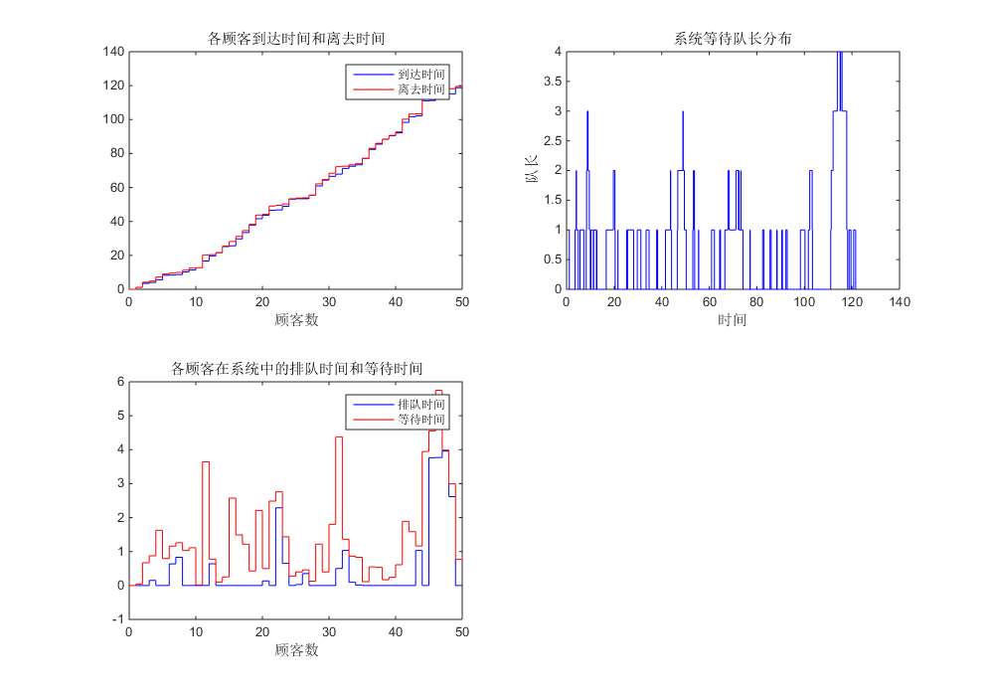
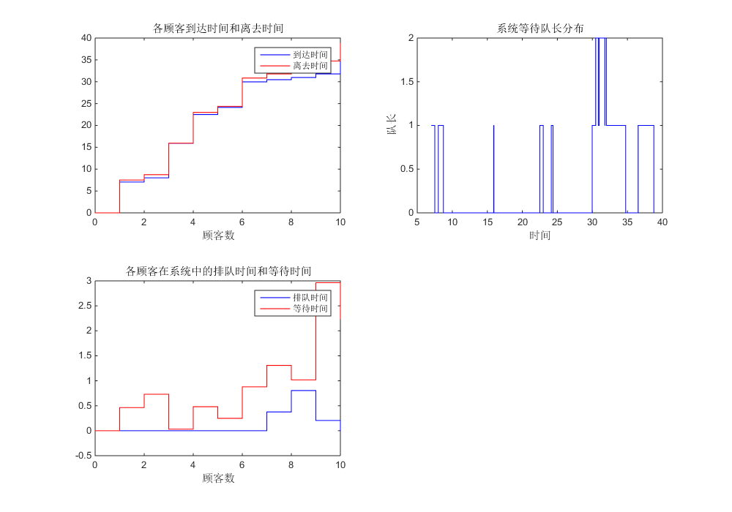
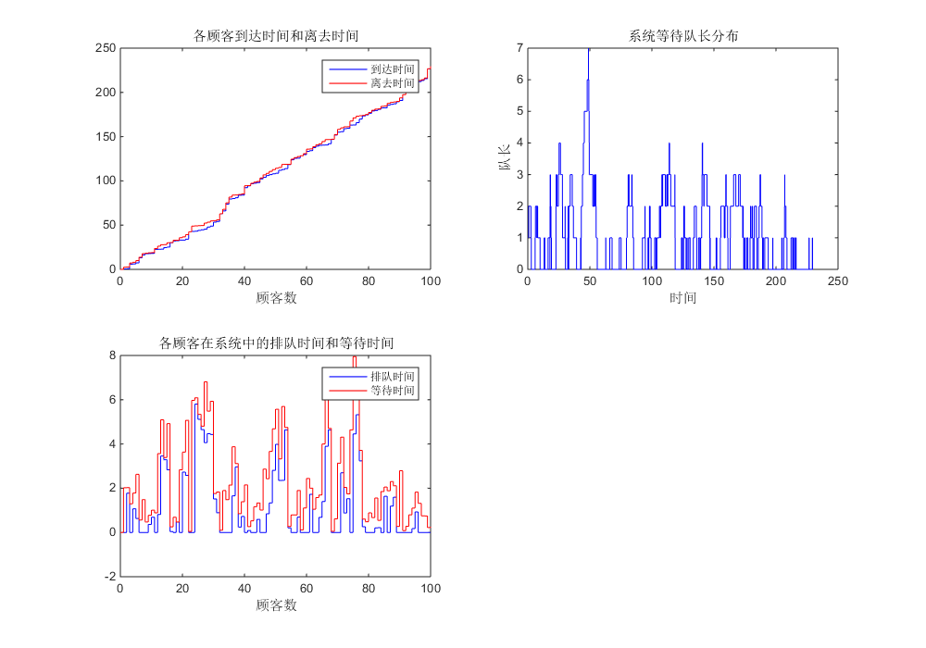
仿真100人以内 的图表
Notes:
10个人的时候，基本也是稳态，非常阶梯状

Slide 22
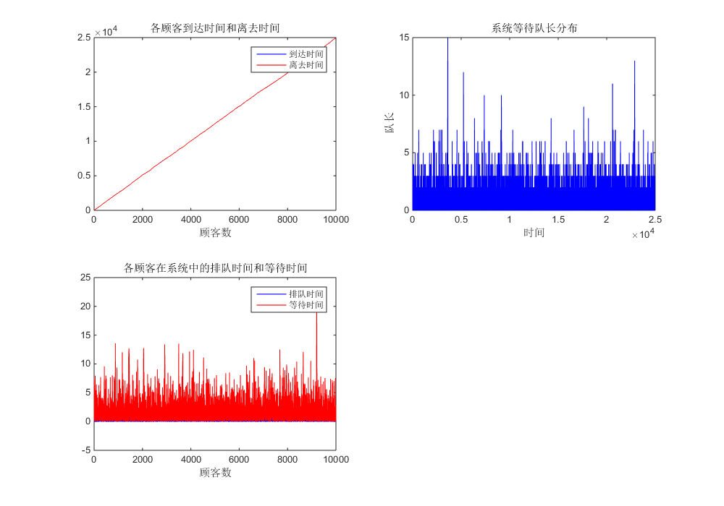
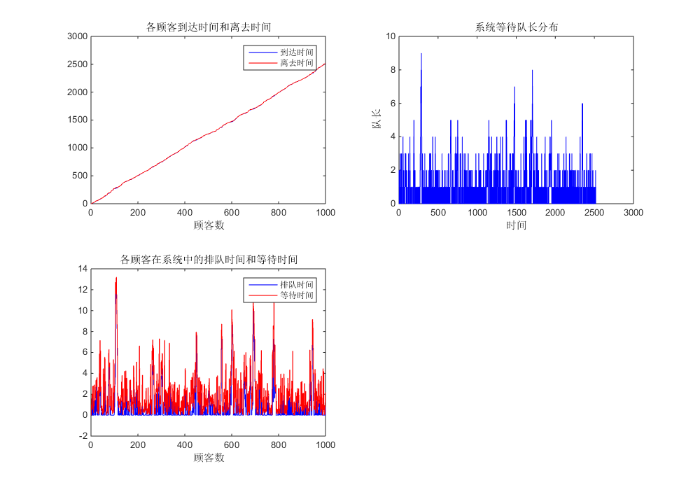
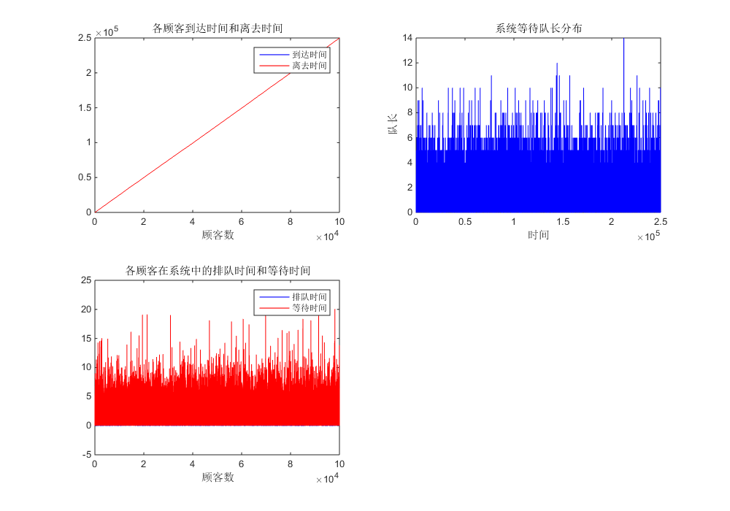
仿真1k 人 以上的图表
Notes:
动态展示、模拟了真正的排队系统，通过完成服务顾客，实现推动事件的动作
不同横坐标量的表示，充分说明排队非常动态，左上图可以发现是处在稳态了
到达时间和离去时间吻合，就基本稳态了
可以看到，顾客数激增，等待时间为主，1e4情形下，就多数等待了；这1k人之内，就仅仅是这些图表中最前面的那点人数量了
大致1e4和1e5一样的图样
后2幅图片样子差不多
原本打算描点法绘图，但是 步长、计算量 ，算力，没必要尝试了

Slide 23
比较：理论值和仿真值
Notes:
理论值很统一
1e5\1e6非常相近，毕竟从函数曲线来看，它们都处在非常右端，无限逼近了；
总之仿真和理论计算结果相近很多了！！！

Slide 24
最后总结一下
减小窗口数，服务效益达标-》
建模队列-》
M/M/1队列服务系统（其实这只是众多环节里的第一步，但也是最关键的一步）
最终目标：帮老板省钱

Slide 25
总结和展望
其他排队模型 特色
M / M /s 等待制排队模型、多服务台模型
M / M / s/ s 损失制排队模型
M / M / s 混合制排队模型
Notes:
不在赘述

